Slide 1
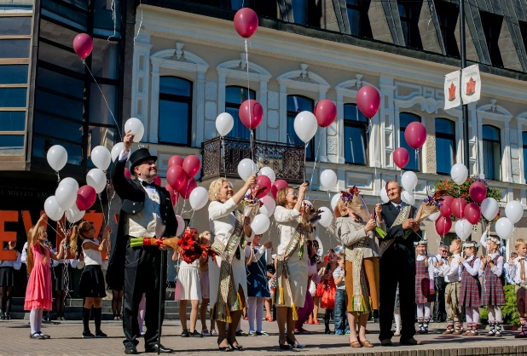
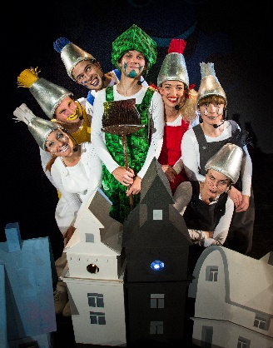
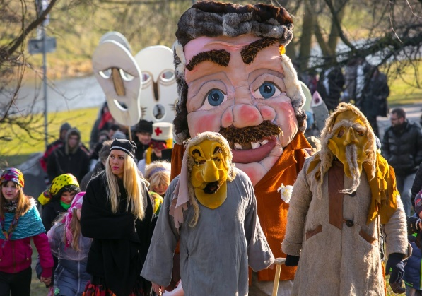
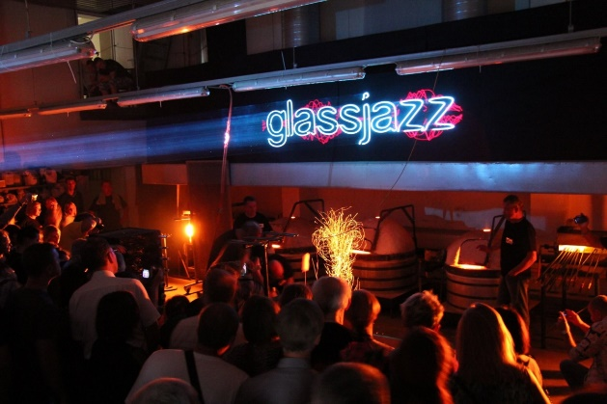
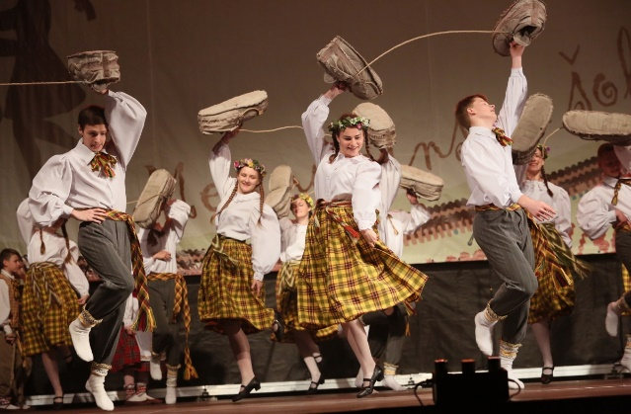
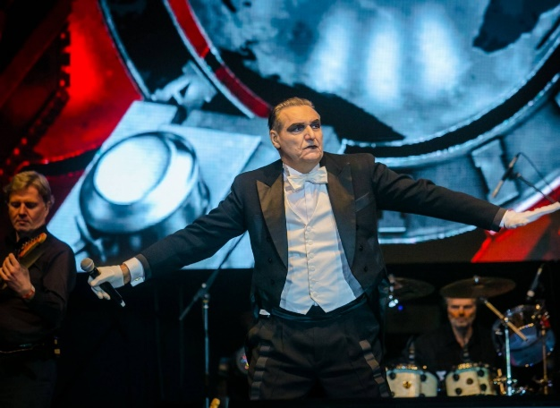
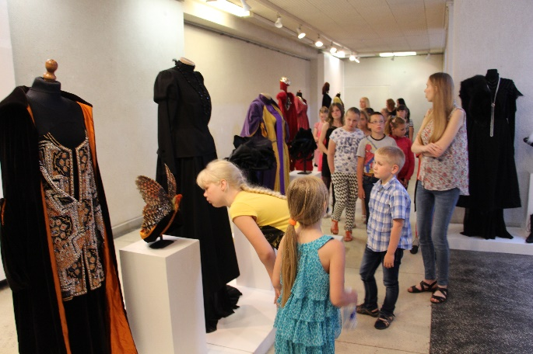
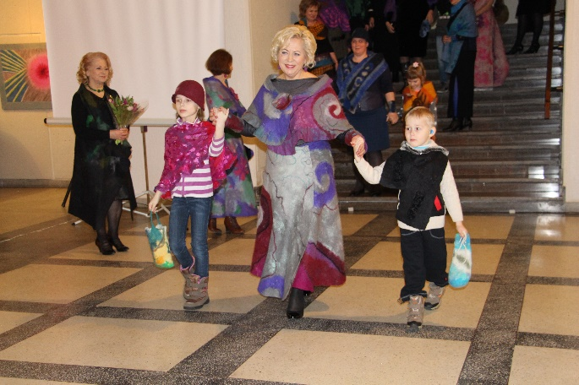
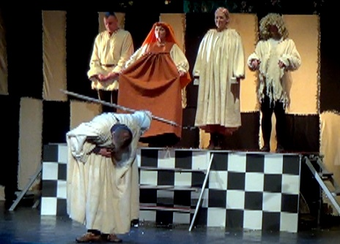
2016 m. kultūros ir meno įstaigų
V E I K L A

Slide 2
KULTŪRAI SKIRTAS PROC. NUO BENDRO BIUDŽETO
2004-2016 m.

Slide 3
KULTŪROS IR MENO PROGRAMOS LĖŠŲ PASKIRSTYMAS
PAGAL KULTŪROS FINANSAVIMO KRYPTIS (Eur)
2004-2016 m.
Metai | Biudžetinėms kultūros įstaigoms išlaikyti | Projektinės lėšos |  |  |  |  | Kultūros Programos lėšos | Proc. kultūrai nuo bendro biudžeto | Projektinių lėšų proc. nuo kultūros programos
 |  | Meno stipendijoms | Kultūros ir meno projektams | Mėgėjų menui skatinti | Valstybinėms ir miesto šventėms | Projektinės lėšos iš viso
2004 | 1 117 333 | 19 565 | 28 985 | 13 072 | 28 985 | 90 607 | 1 207 940 | 3,65 | 8
2005 | 1 202 463 | 20 289 | 44 927 | 14 492 | 57 971 | 137 679 | 1 340 142 | 3,97 | 10
2006 | 1 547 333 | 20 289 | 72 463 | 14 492 | 57 971 | 165 215 | 1 712 548 | 4,15 | 10
2007 | 1 900 144 | 20 289 | 101 159 | 31 884 | 72 463 | 225 795 | 2 125 939 | 4,4 | 11
2008 | 2 102 985 | 20 289 | 115 942 | 28 985 | 86 956 | 252 172 | 2 355 157 | 3,94 | 11
2009 | 2 563 188 | 20 289 | 108 695 | 28 985 | 72 463 | 230 432 | 2 793 620 | 4,19 | 8
2010 | 1 895 130 | 10 144 | 47 826 | 8 695 | 28 985 | 95 650 | 1 990 780 | 3,48 | 5
2011 | 2 156 608 | 11 594 | 66 666 | 8 695 | 23 188 | 110 143 | 2 266 751 | 3,28 | 5
2012 | 1 912 811 | 0 | 20 869 | 0 | 28 985 | 49 854 | 1 962 665 | 3,19 | 3
2013 | 2 295 942 | 5 797 | 28 985 | 5 797 | 53 623 | 94 202 | 2 390 144 | 3,87 | 4
2014 | 2 438 948 | 5 792 | 171 137 | 5 792 | 187 095 | 369 816 | 2 808 764 | 4,04 | 13
2015 | 2 815 700 | 3 470 | 28 196 | 6 000 | 85 420 | 123 086 | 2 938 786 | 4,32 | 4
2016 | 3 343 600 | 9 900 | 40 000 | 6 000 | 100 000 | 155900 | 3 399 500 | 4,95 | 5

Slide 4
SKIRIAMŲ LĖŠŲ KULTŪROS IR MENO ĮSTAIGOMS IR JŲ LANKYTOJŲ SANTYKIO ANALIZĖ
2016 m.
Įstaigos pavadinimas | 2016 m. skirtos lėšos |  | Lankytojų skaičius | Kiek proc. panevėžiečių apsilankė | Kiek Savivaldybė dotavo 1 lankytojo apsilankymą (Eur)
 | Tūkst. Eur | Proc. visų kultūros įstaigoms išlaikyti skiriamų lėšų
Savivaldybės viešoji biblioteka | 607,1 | 17 | 195953 | 209 | 3,1
Kraštotyros muziejus | 347,3 | 10 | 23362 | 25 | 14,9
Dailės galerija | 184,8 | 5 | 14787 | 16 | 12,5
Teatras „Menas“ | 312 | 9 | 14997 | 16 | 20,8
Lėlių vežimo teatras | 249,3 | 7 | 18686 | 20 | 13,3
Panevėžio muzikinis teatras | 607,9 | 17 | 8977 | 10 | 67,7
Koncertinė įstaiga „Panevėžio garsas“ | 331,7 | 9 | Lankytojai neapskaitomi
Kultūros centras Panevėžio bendruomenių rūmai | 698,8 | 19 | 52611 | 56 | 13,3
Kino centras „Garsas“ | 246,1 | 7 | 49165 | 53 | 5,0
Iš viso: | 3585 | 100 | 378538 | 404 | 9,5

Slide 5
BIUDŽETO IR ETATŲ SANTYKIS
2016 m.
Įstaigos pavadinimas | Etatų skaičius | Skirtas finansavimas įstaigos išlaikymui (tūkst. Eur) | Biudžeto ir etatų santykis (tūkst. Eur)
Savivaldybės viešoji biblioteka | 59 | 607,1 | 10,3
Kraštotyros muziejus | 33,75 | 347,3 | 10,3
Dailės galerija | 15,75 | 184,8 | 11,7
Teatras „Menas“ | 32,5 | 312 | 9,6
Lėlių vežimo teatras | 25 | 249,3 | 10,0
Muzikinis teatras | 69,75 | 607,9 | 8,7
Koncertinė įstaiga „Panevėžio garsas“ | 36 | 331,7 | 9,2
Kultūros centras Panevėžio bendruomenių rūmai | 49,15 | 698,8 | 14,2
Kino centras „Garsas“ | 14,75 | 246,1 | 16,7

Slide 6
UŽDIRBTŲ PAJAMŲ IR ETATŲ SANTYKIS
2016 m.
Įstaigos pavadinimas | Etatų skaičius | Uždirbtos pajamos (tūkst. Eur) | Uždirbtos pajamos vienam įstaigos etatui (Eurais)
Savivaldybės viešoji biblioteka | 59 | 3299,09 | 56
Kraštotyros muziejus | 33,75 | 8000 | 237
Dailės galerija | 15,75 | 7791,73 | 495
Teatras „Menas“ | 32,5 | 39772,03 | 1224
Lėlių vežimo teatras | 25 | 18460,5 | 738
Muzikinis teatras | 69,75 | 46004,31 | 660
Koncertinė įstaiga „Panevėžio garsas“ | 36 | 10145,31 | 282
Kultūros centras Panevėžio bendruomenių rūmai | 49,15 | 147163,64 | 2994
Kino centras „Garsas“ | 14,75 | 109000 | 7390

Slide 7
KULTŪROS IR MENO ĮSTAIGŲ LANKYTOJŲ SKAIČIUS
2016 m.
Įstaigos pavadinimas | Bendras lankytojų skaičius per metus | Iš jų nemokamai arba su 100 proc. nuolaida
 |  | lankytojų skaičius | proc. nuo visų lankytojų
Savivaldybės viešoji biblioteka | 195953 | 195953 | 100
Kraštotyros muziejus | 23362 | 11997 | 51
Dailės galerija | 14787 | 7655 | 52
Teatras „Menas“ | 14951 | 805 | 5
Lėlių vežimo teatras | 18686 | 4243 | 23
Muzikinis teatras | 8977 | 2078 | 23
Koncertinė įstaiga „Panevėžio garsas“ | Lankytojai neapskaitomi
Kultūros centras Panevėžio bendruomenių rūmai | 52611 | 20832 | 40
Kino centras „Garsas“ | 49165 | 11505 | 23

Slide 8
PROJEKTINĖ VEIKLA
2016 m.
Įstaigos pavadinimas | Pateiktų projektų skaičius | Finansuotų projektų skaičius | Gautos lėšos (tūkst. Eur)
 |  |  | Iš viso | t.sk.
 |  |  |  | Savivaldybės biudžeto lėšos | kitos lėšos
Savivaldybės viešoji biblioteka | 14 | 7 | 17,33 | 2,89 | 14,45
Kraštotyros muziejus | 15 | 1 | 3,5 | 0 | 3,5
Dailės galerija | 12 | 8 | 28,5 | 7,5 | 21
Teatras „Menas“ | 1 | 1 | 9,25 | 3,75 | 5,5
Lėlių vežimo teatras | 4 | 3 | 27,2 | 4 | 23,2
Muzikinis teatras | 1 | 1 | 10 | 0 | 10
Koncertinė įstaiga „Panevėžio garsas“ | 15 | 0 | 0 | 0 | 0
Kultūros centras Panevėžio bendruomenių rūmai | 40 | 10 | 33,5 | 17,4 | 16,1
Kino centras „Garsas“ | 8 | 7 | 19,64 | 2,25 | 17,39
IŠ VISO: | 110 | 38 | 148,92 | 37,79 | 111,14

Slide 9
FINANSUOTŲ PROJEKTŲ
2016 m.

Slide 10
GAUTAS FINANSAVIMAS (tūkst. Lt)
2016 m.

Slide 11
IŠ KITŲ ŠALTINIŲ (tūkst. Eur)
2016 m.

Slide 12
IŠ SAVIVALDYBĖS BIUDŽETO (tūkst. Eur)
2016 m.

Slide 13
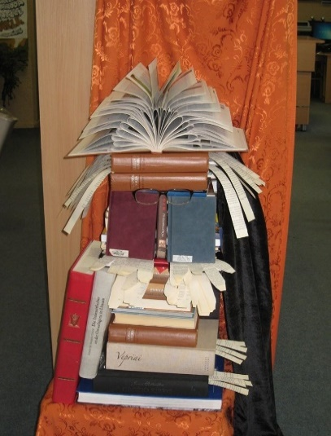
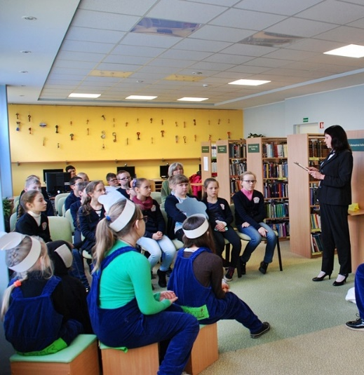
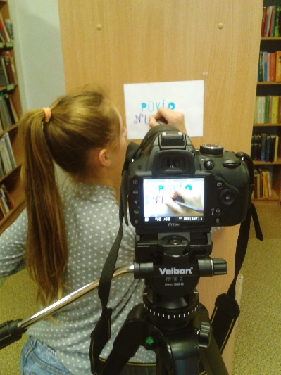
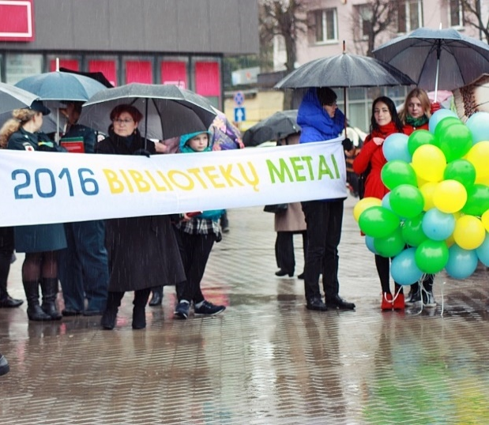
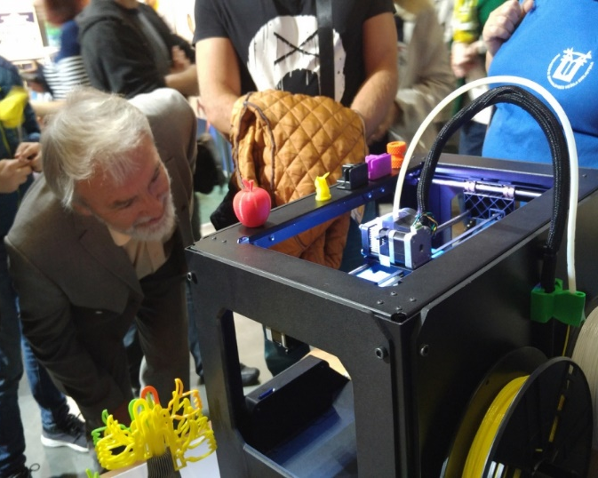
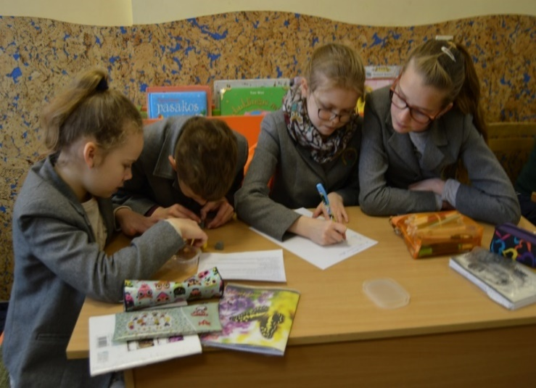
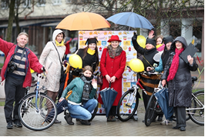
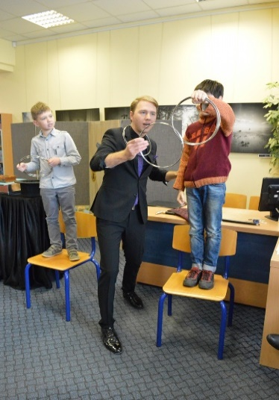
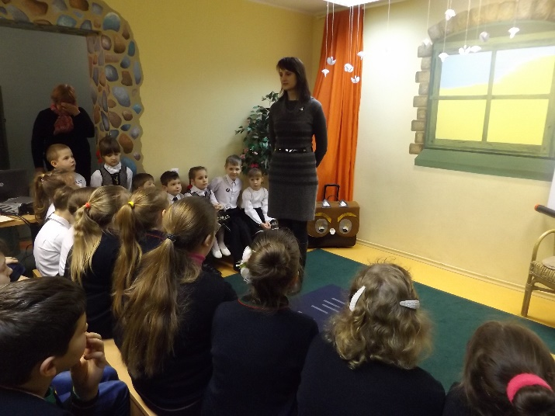
PANEVĖŽIO MIESTO SAVIVALDYBĖS
VIEŠOJI BIBLIOTEKA

Slide 14
Savivaldybės viešoji biblioteka
VEIKLOS REZULTATŲ POKYTIS
2012-2016 m.

Slide 15
Savivaldybės viešoji biblioteka
SEZONIŠKUMO ĮTAKA VEIKLAI
2016 m. I-IV ketv.

Slide 16
Savivaldybės viešoji biblioteka
VEIKLOS REZULTATŲ POKYTIS (proc.)
2015-2016 m.

Slide 17
Savivaldybės viešoji biblioteka
RENGINIŲ IR RENGINIŲ LANKYTOJŲ SKAIČIAUS POKYTIS
2012-2016 m.

Slide 18
Savivaldybės viešoji biblioteka
SEZONIŠKUMO ĮTAKA RENGINIŲ IR RENGINIŲ LANKYTOJŲ SKAIČIUI (proc.)
2016 m. I-IV ketv.

Slide 19
Savivaldybės viešoji biblioteka
RENGINIŲ IR RENGINIŲ LANKYTOJŲ SKAIČIAUS POKYTIS (proc.)
2015-2016 m.

Slide 20
Savivaldybės viešoji biblioteka
PROJEKTINĖ VEIKLA
2012-2016 m.

Slide 21
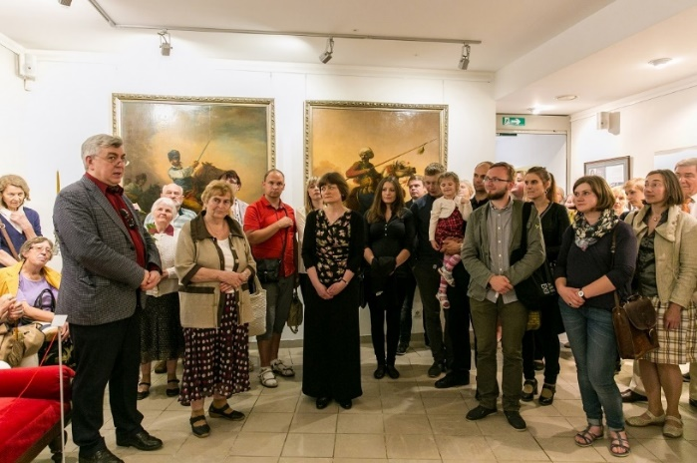
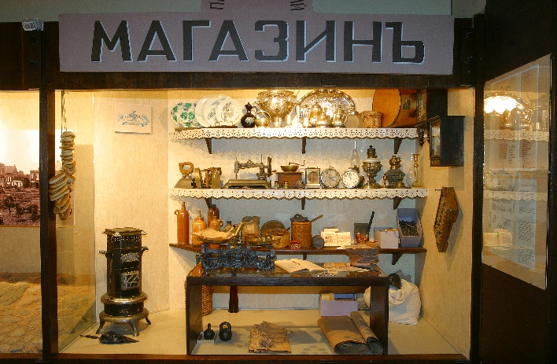
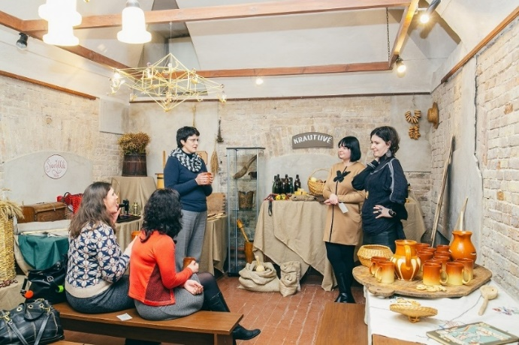
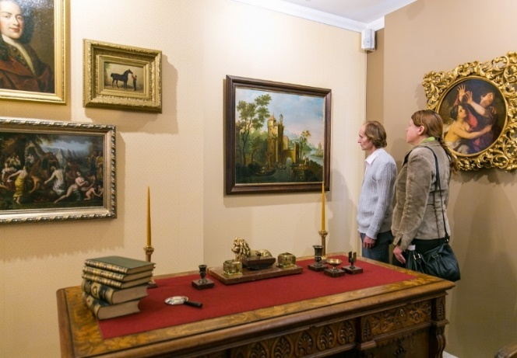
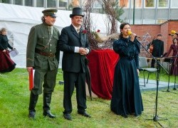
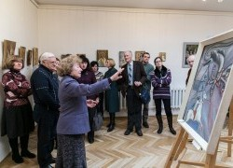
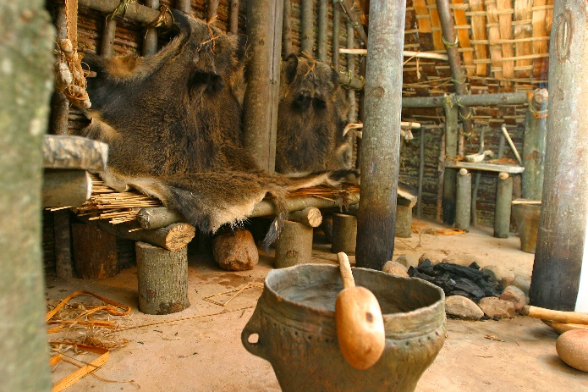
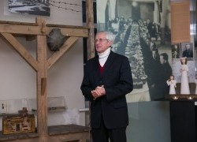
PANEVĖŽIO KRAŠTOTYROS MUZIEJUS

Slide 22
Kraštotyros muziejus
VEIKLOS REZULTATŲ POKYTIS
2012-2016 m.

Slide 23
Kraštotyros muziejus
SEZONIŠKUMO ĮTAKA VEIKLAI
2016 m. I-IV ketv.

Slide 24
Kraštotyros muziejus
VEIKLOS REZULTATŲ POKYTIS (proc.)
2015-2016 m.

Slide 25
Kraštotyros muziejus
MUZIEJAUS LANKYTOJŲ (SU BILIETAIS IR BE BILIETŲ) SKAIČIAUS SANTYKIS (proc.)
2016 m.

Slide 26
Kraštotyros muziejus
EDUKACINIŲ PROGRAMŲ LANKYTOJŲ (SU BILIETAIS IR BE BILIETŲ) SKAIČIAUS SANTYKIS (proc.)
2016 m.

Slide 27
Kraštotyros muziejus
MUZIEJINĖ VEIKLA (proc.)
2016 m.

Slide 28
Kraštotyros muziejus
MUZIEJINĖ VEIKLA (proc.)
2016 m.

Slide 29
Kraštotyros muziejus
MUZIEJAUS VEIKLA PAGAL SRITIS (proc.)
2016 m.

Slide 30
Kraštotyros muziejus
MUZIEJAUS RENGINIŲ LANKYTOJAI PAGAL VEIKLOS SRITIS (proc.)
2016 m.

Slide 31
Kraštotyros muziejus
UŽDIRBTOS LĖŠOS PAGAL VEIKLOS SRITIS(proc.)
2016 m.

Slide 32
Kraštotyros muziejus
PROJEKTINĖ VEIKLA
2012-2016 m.

Slide 33
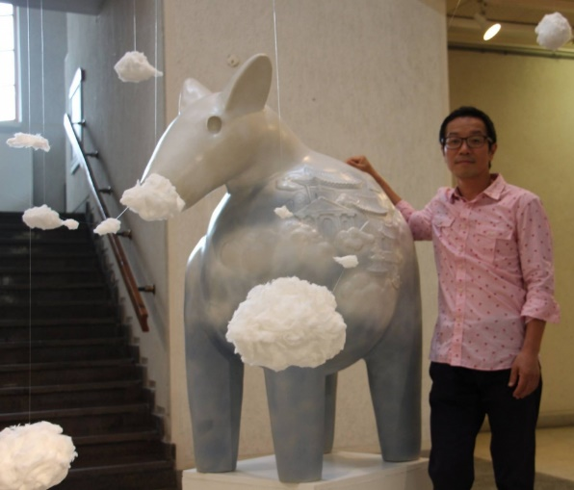
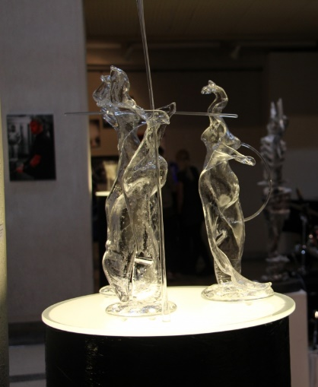
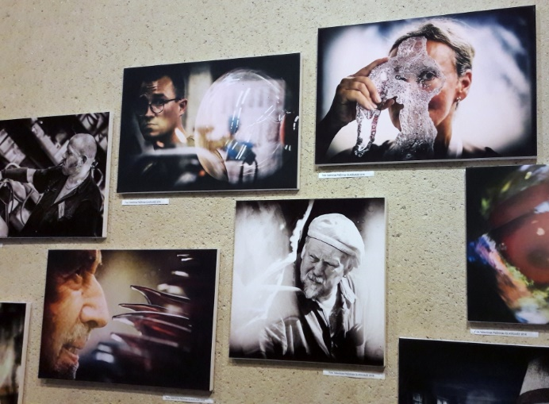
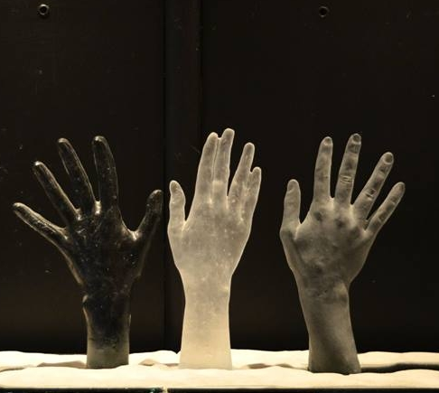
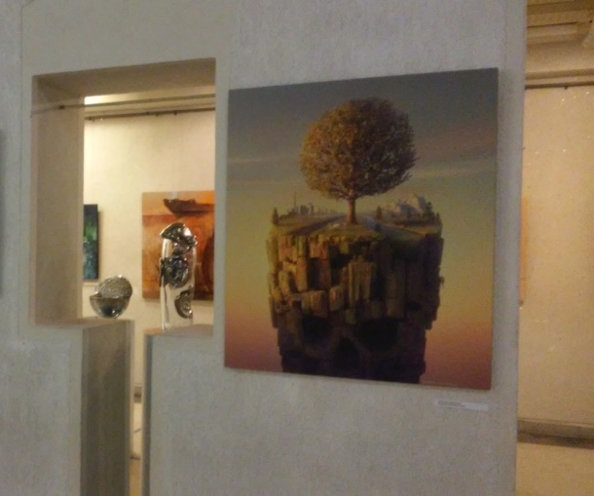
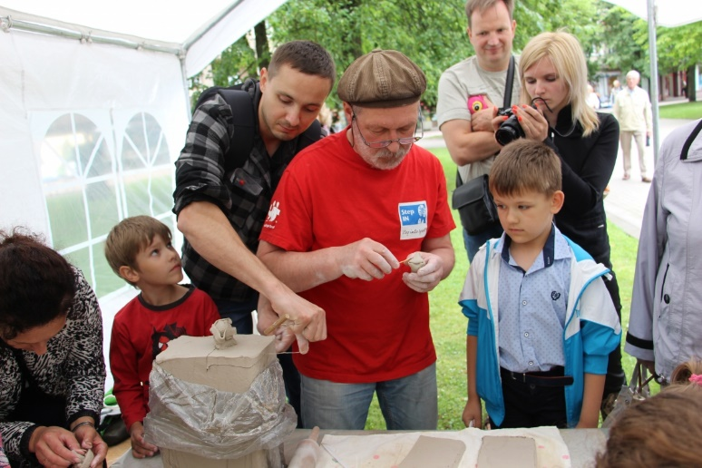
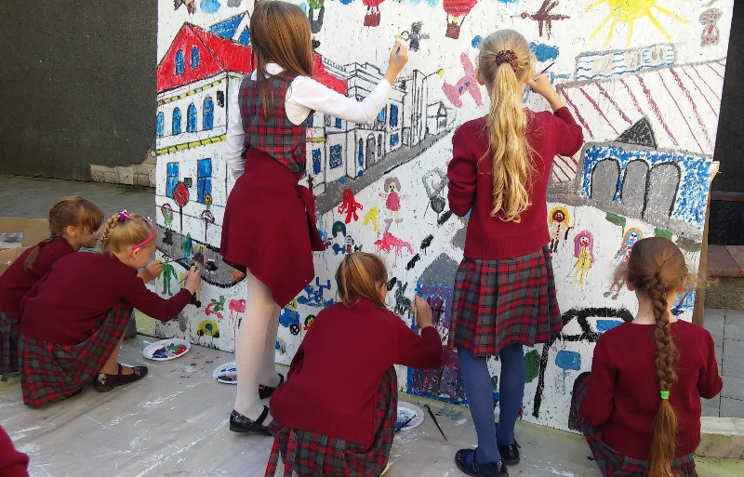

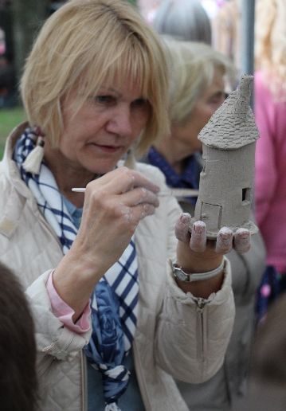
PANEVĖŽIO DAILĖS GALERIJA

Slide 34
Dailės galerija
VEIKLOS REZULTATŲ POKYTIS
2012-2016 m.

Slide 35
Dailės galerija
SEZONIŠKUMO ĮTAKA VEIKLAI
2016 m. I-IV ketv.

Slide 36
Dailės galerija
VEIKLOS REZULTATŲ POKYTIS (proc.)
2015-2016 m.

Slide 37
Dailės galerija
ĮSTAIGOS VEIKLA PAGAL SRITIS (proc.)
2016 m.

Slide 38
Dailės galerija
UŽDIRBTOS PAJAMOS PAGAL SRITIS (proc.)
2016 m.

Slide 39
Dailės galerija
GALERIJOS LANKYTOJAI PAGAL VEIKLOS SRITIS (proc.)
2016 m.

Slide 40
Dailės galerija
PARODINĖ VEIKLA
2016 m.
2016 m. 2015 m.
Surengta parodų:
            Dailės galerijoje 18 16
            Fotografijos galerijoje 16 16
Vidutiniškai per dieną parodą aplankė lankytojų:
            Dailės galerijoje 10* 30
            Fotografijos galerijoje 4* 7
Surinkta pajamų (Eur):
            Dailės galerijoje 4382,7 1816,56
            Fotografijos galerijoje 457,96 337,27
Vidutiniškai per dieną uždirbta pajamų (Eur):
            Dailės galerijoje 10 6
            Fotografijos galerijoje 2 1
* Patikslintas duomenų skaičiavimo būdas

Slide 41
Dailės galerija
PARODINĖ VEIKLA
2016 m.
LANKOMIAUSIOS DAILĖS GALERIJOS PARODOS
(pagal vid. lankytojų skaičių per dieną)
Parodos pavadinimas | Trukmė (dienomis) | Lankytojų skaičius
 |  | su bilietais | be bilietų | iš viso | vidutiniškai per dieną
 |  |  |  |  | su bilietais | be bilietų | iš viso
Stasio Povilaičio fotografijų paroda „Poetų portretai pagal M. M. eiles“ | 15 | 365 | 39 | 404 | 24 | 3 | 27
Teatrinio kostiumo paroda „Juozo Statkevičiaus kostiumai iš G. Puccini operos „Manon Lesko“ . Įžanginis festivalio „Bonjour, Maestro“ renginys | 24 | 468 | 46 | 514 | 19 | 2 | 21
Osvaldo Juškos tapybos paroda „Sena istorija. Stacijos“ | 17 | 313 | 10 | 323 | 18 | 1 | 19
XXI Panevėžio tarptautinio keramikos simpoziumo kūrinių paroda | 23 | 348 | 70 | 418 | 15 | 3 | 18
II tarptautinio meninio stiklo simpoziumo „Glass Jazz“ kūrinių paroda | 21 | 319 | 87 | 406 | 15 | 4 | 19
„Panevėžio krašto tautodailė: pirmapradė gamta įkvepia“, skirta Lietuvos tautodailininkų sąjungos 50-čiui | 21 | 306 | 118 | 424 | 14 | 6 | 20

Slide 42
Dailės galerija
PARODINĖ VEIKLA
2016 m.
LANKOMIAUSIOS FOTOGRAFIJOS GALERIJOS PARODOS
(pagal vid. lankytojų skaičių per dieną)
Parodos pavadinimas | Trukmė (dienomis) | Lankytojų skaičius
 |  | su bilietais | be bilietų | iš viso | vidutiniškai per dieną
 |  |  |  |  | su bilietais | be bilietų | iš viso
„Aukštaitijos fotografija 2016.Laiko ženklai“ | 29 | 100 | 31 | 131 | 3 | 1 | 4
Sauliaus Saladūno fotografijų paroda „Kūnai“ | 15 | 47 | 23 | 70 | 3 | 2 | 5
Valentino Pečinino fotografijų paroda „Trolių sielos ir sapnai“ | 20 | 69 | 15 | 84 | 3 | 1 | 4
Panevėžio fotografų paroda „Asmeninės teritorijos“ | 19 | 62 | 15 | 77 | 3 | 1 | 4
Irenos Giedraitienės fotografijų paroda „Gyventi=Mylėti“ | 19 | 53 | 23 | 76 | 3 | 1 | 4
Paroda „Ekrano metamorfozės“ žvilgsnis į „Ekrano“ gamyklos istoriją: Sigita Grabliauskaitė (stiklas), Stanislovas Bagdonavičius (fotografija), Linas Mikuta (video) | 20 | 66 | 22 | 88 | 3 | 1 | 4

Slide 43
Dailės galerija
PARODINĖ VEIKLA
2016 m.
LANKOMIAUSIOS DAILĖS GALERIJOS PARODOS
(pagal vid. per dieną uždirbtas pajamas (Eur)
Parodos pavadinimas | Trukmė (dienomis) | Pajamos (Eur)
 |  | Iš viso | vidutiniškai per dieną
Stasio Povilaičio fotografijų paroda „Poetų portretai pagal M.M. eiles“ | 15 | 472 | 31
Teatrinio kostiumo paroda „Juozo Statkevičiaus kostiumai iš G. Puccini operos „Manon Lesko“ . Įžanginis festivalio „Bonjour, Maestro“ renginys | 24 | 565 | 24
Osvaldo Juškos tapybos paroda „Sena istorija. Stacijos“ | 17 | 368 | 22
„Panevėžio krašto tautodailė: pirmapradė gamta įkvepia“, skirta Lietuvos tautodailininkų sąjungos 50-čiui | 21 | 382 | 18
XXI Panevėžio tarptautinio keramikos simpoziumo kūrinių paroda | 23 | 384 | 17

Slide 44
Dailės galerija
PARODINĖ VEIKLA
2016 m.
LANKOMIAUSIOS FOTOGRAFIJOS GALERIJOS PARODOS
(pagal vid. per dieną uždirbtas pajamas (Eur)
Parodos pavadinimas | Trukmė (dienomis) | Pajamos (Eur)
 |  | Iš viso | Vidutiniškai per dieną
Paroda „Ekrano metamorfozės“ žvilgsnis į „Ekrano“ gamyklos istoriją: Sigita Grabliauskaitė (stiklas), Stanislovas Bagdonavičius (fotografija), Linas Mikuta (video) | 20 | 48 | 2,4
Valentino Pečinino fotografijų paroda „Trolių sielos ir sapnai“ | 20 | 45 | 2,3
Irenos Giedraitienės fotografijų paroda „Gyventi=Mylėti“ | 19 | 43,5 | 2,3
„Aukštaitijos fotografija 2016.Laiko ženklai“ | 29 | 67 | 2,3
Sauliaus Saladūno fotografijų paroda „Kūnai“ | 15 | 33,5 | 2,2
Panevėžio fotografų paroda „Asmeninės teritorijos“ | 19 | 29,96 | 1,6

Slide 45
Dailės galerija
EDUKACININĖ VEIKLA
2016 m.
EDUKACINĖS KŪRYBINĖS PROGRAMOS
 | Pajamos (Eur) | Lankytojų skaičius |  | Pravestų programų skaičius | Parengtų programų skaičius
 |  | su bilietais | be bilietų
Dailės galerijoje | 1728,5 | 1576 | 349 | 120 | 14
Fotografijos galerijoje | 16,5 | 33 | 18 | 3 | 0
Iš viso: | 1745 | 1609 | 367 | 123 | 14

Slide 46
Dailės galerija
EDUKACININĖ VEIKLA
2016 m.
EDUKACINĖS PAŽINTINĖS PROGRAMOS
 | Pajamos (Eur) | Lankytojų skaičius |  | Pravestų programų skaičius | Parengtų programų skaičius
 |  | su bilietais | be bilietų
Dailės galerijoje | 372 | 452 | 1014 | 213 | 13
Fotografijos galerijoje | 131,5 | 263 | 90 | 26 | 15
Iš viso: | 503,5 | 715 | 1104 | 239 | 28

Slide 47
Dailės galerija
EDUKACININĖ VEIKLA
2016 m.
Populiariausios edukacinės kūrybinės programos:
    „Porceliano papuošalas“ (10 kartų)
    „Juodojo porceliano papuošalas“ (10 kartų)
    „Keraminis Velykų zuikutis“ (9 kartai)
    „Parodos spalvos monotipijos kūrinyje“ (7 kartai)
    „Stiklo papuošalas“ (6 kartai)
Populiariausios edukacinės pažintinės programos:
    „Tarptautiniai keramikos simpoziumai Panevėžyje (130 kartų)
    „Juozo Statkevičiaus kostiumai iš G.Puccini operos „Manon Lesko“ (15 kartų)
    „Pirmapradės gamtos įkvėpta tautodailė“ (10 kartų)
    „Tradicijų ir inovacijų sankirta J. Vienožinskio menų fakulteto studentų parodoje
    „Žmogus - Erdvė - Komunikacija“ (9 kartai)
    „Jaunųjų dailininkų kūrybos profiliai“ (7 kartai)

Slide 48
Dailės galerija
PROJEKTINĖ VEIKLA
2016 m.

Slide 49
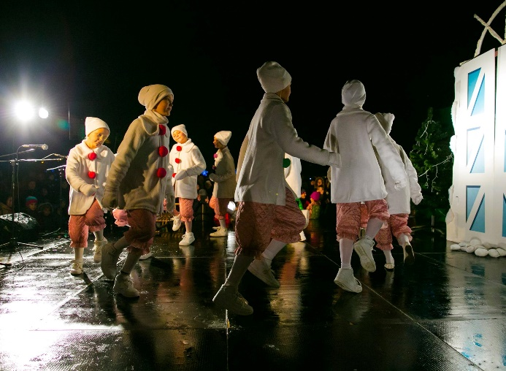
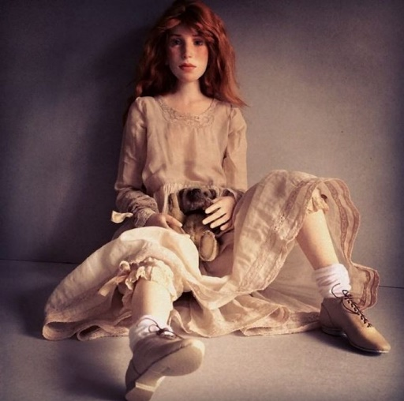
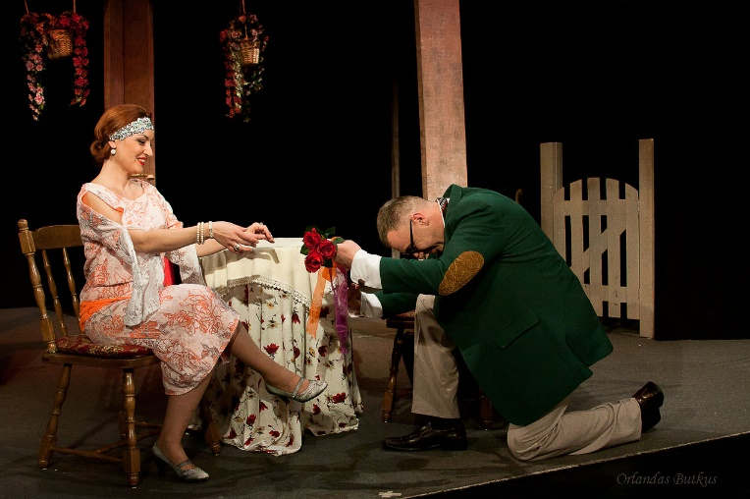
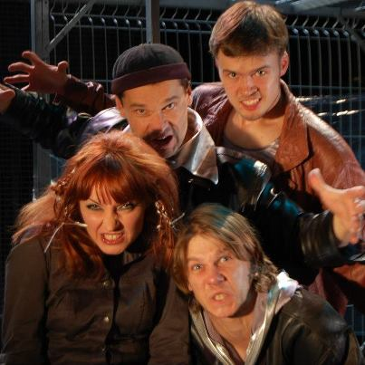


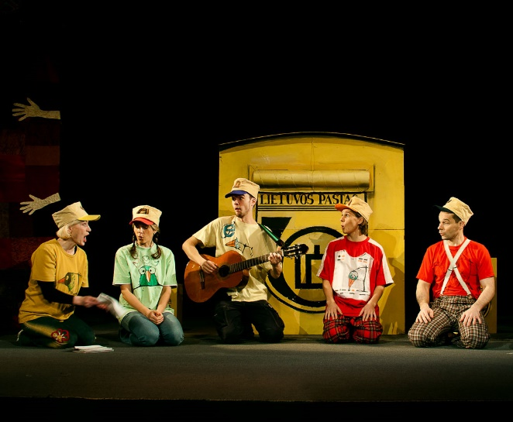
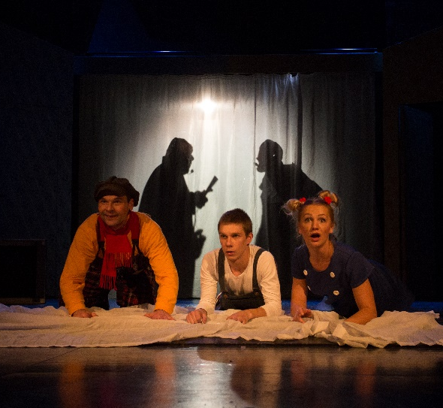
PANEVĖŽIO TEATRAS „MENAS“

Slide 50
Teatras „Menas“
VEIKLOS REZULTATŲ POKYTIS
2012-2016 m.

Slide 51
Teatras „Menas“
SEZONIŠKUMO ĮTAKA VEIKLAI
2016 m. I-IV ketv.

Slide 52
Teatras „Menas“
VEIKLOS REZULTATŲ POKYTIS (proc.)
2015-2016 m.

Slide 53
Teatras „Menas“
TEATRO VEIKLA PAGAL SRITIS (proc.)
2016 m.

Slide 54
Teatras „Menas“
UŽDIRBTOS PAJAMOS PAGAL SRITIS (proc.)
2016 m.

Slide 55
Teatras „Menas“
RENGINIŲ LANKYTOJAI PAGAL SRITIS (proc.)
2016 m.

Slide 56
Teatras „Menas“
TEATRO LANKYTOJŲ (SU BILIETAIS IR BE BILIETŲ) SKAIČIAUS SANTYKIS (proc.)
2012-2016 m.

Slide 57
Teatras „Menas“
SPEKTAKLIAI
2016 m.
2016 2015
Repertuariniai spektakliai 18 20
Premjeriniai spektakliai 3 4
Parodytų teatre spektaklių skaičius 136 129
Gastrolinių spektaklių skaičius 9 12

Slide 58
Teatras „Menas“
POPULIARIAUSI SPEKTAKLIAI
2016 m.
PAGAL VIENO SPEKTAKLIO VID. ŽIŪROVŲ SKAIČIŲ
Spektaklio pavadinimas | Parodytų teatre spektaklių skaičius | Žiūrovų skaičius | Vieno spektaklio vid. žiūrovų skaičius | Salės užimtumas proc.
„Miestelėnas bajoras“ | 3 | 390 | 130 | 82
„Mažylis ir Karlsonas, kuris gyvena ant stogo“ | 19 | 1878 | 99 | 62
„Blogos mergaitės dienoraštis“ | 5 | 472 | 94 | 59
„Ten kur gyvena spalvos“ | 9 | 776 | 86 | 54
„Kalėdų žvaigždės beieškant“ | 35 | 2931 | 84 | 53
„Gilės nuotykiai Ydų šalyje“ | 3 | 239 | 80 | 50
„Mano žmonos vardas Morisas“ | 9 | 720 | 80 | 50
„Raganius“ | 4 | 321 | 80 | 50
„Trys paršiukai“ | 5 | 392 | 78 | 49
„Dobilėlis penkialapis“ | 5 | 364 | 73 | 46
„Vasarvidžio nakties sapnas“ | 5 | 356 | 71 | 45
„Raudonkepuraitė“ | 4 | 278 | 70 | 44
„Respublikos gatvės vaikai“ | 7 | 481 | 69 | 43
„Ida iš šešėlių sodo“ | 6 | 399 | 67 | 42
„Meilė, džiazas ir velnias“ | 5 | 282 | 56 | 35
„Paštinukai“ | 6 | 294 | 49 | 31
„Karalaitė ant žirnio ir kitos pasakos“ | 3 | 133 | 44 | 28
„Ekvus“ | 3 | 118 | 39 | 25
IŠ VISO: | 136 | 10824 | 80 | 50

Slide 59
Teatras „Menas“
POPULIARIAUSI SPEKTAKLIAI
2016 m.
PAGAL VIENO SPEKTAKLIO UŽDIRBTAS VID. PAJAMAS
Spektaklio pavadinimas | Gautos pajamos (Eur) | Parodytų spektaklių skaičius | Vieno spektaklio vid. pajamos (Eur)
„Miestelėnas bajoras“ | 2144 | 3 | 715
„Raganius“ | 2350 | 5 | 470
„Mano žmonos vardas Morisas“ | 3866,78 | 9 | 430
„Blogos mergaitės dienoraštis“ | 1778 | 5 | 356
„Meilė, džiazas ir velnias“ | 2105 | 6 | 351
„Vasarvidžio nakties sapnas“ | 1713,52 | 5 | 343
„Dobilėlis penkialapis“ | 1603,76 | 5 | 321
„Respublikos gatvės vaikai“ | 2074,22 | 7 | 296
„Ida iš šešėlių sodo“ | 2021,11 | 7 | 289
„Mažylis ir Karlsonas, kuris gyvena ant stogo“ | 5768 | 20 | 288
„Ten kur gyvena spalvos“ | 2670 | 10 | 267
„Kalėdų žvaigždės beieškant“ | 7747,5 | 37 | 209
„Paštinukai“ | 1556 | 8 | 195
„Ekvus“ | 468,64 | 3 | 156
„Gilės nuotykiai Ydų šalyje“ | 458 | 3 | 153
„Trys paršiukai“ | 754 | 5 | 151
„Karalaitė ant žirnio ir kitos pasakos“ | 384 | 3 | 128
„Raudonkepuraitė“ | 508 | 4 | 127
Iš viso: | 39970,53 | 145 | 276

Slide 60
Teatras „Menas“
SALĖS UŽIMTUMAS
2016 m.
Rodiklis | 2015 | 2016 | Pokytis proc.
Salės vietų skaičius – 159
Turimų repertuarinių spektaklių skaičius | 20 | 18 | -10
Nauji spektakliai | 4 | 3 | -25
Suvaidinta spektaklių | 129 | 136 | 5,4
Vidutiniškai per mėnesį įvyko spektaklių | 12,9 | 13,6 | 5,4
Vidutiniškai per savaitę įvyko spektaklių | 3,3 | 3,4 | 4,6
Gastrolės šalyje | 12 | 9 | -25
Gastrolės užsienyje
Žiūrovų skaičius | 10942 | 10824 | -1,08
Vidutiniškai per mėnesį apsilankė žiūrovų | 1094 | 1082 | -1,10
Vidutiniškai per savaitę apsilankė žiūrovų | 273,6 | 270,5 | -1,13
Vidutiniškai per metus apsilankė proc. panevėžiečių | 11,49 | 11,56 | 0,64
Vidutinis salės užimtumas spektaklio metu | 51 | 50 | -2

Slide 61
Teatras „Menas“
MASINIAI LAUKO RENGINIAI
2016 m.
Suorganizuotų renginių skaičius 2
Iš jų didžiausias –
EGLĖS ĮŽIEBIMO ŠVENTĖ

Slide 62
Teatras „Menas“
BENDRUOMENĖS UŽIMTUMAS
2016 m.
Teatro jaunimo studija
2016 2015
    Repeticijų skaičius 74 72
    Vid. dalyvių skaičius 9 13
    Uždirbta pajamų (Eur) 192 220,6

Slide 63
Teatras „Menas“
PROJEKTINĖ VEIKA
2016 m.

Slide 64
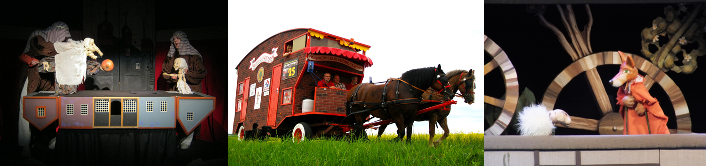
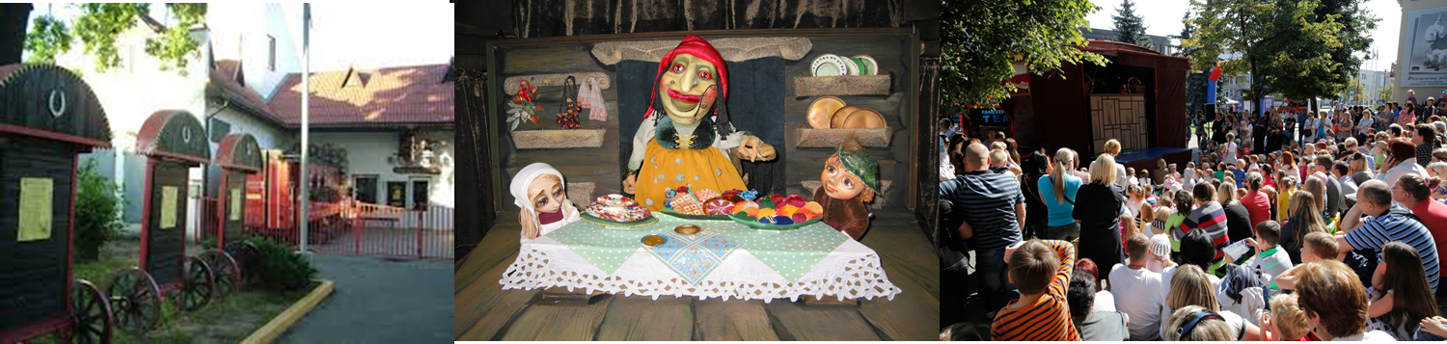
PANEVĖŽIO LĖLIŲ VEŽIMO TEATRAS

Slide 65
Lėlių vežimo teatras
VEIKLOS REZULTATŲ POKYTIS
2012-2016 m.

Slide 66
Lėlių vežimo teatras
SEZONIŠKUMO ĮTAKA VEIKLAI
2016 m. I-IV ketv.

Slide 67
Lėlių vežimo teatras
VEIKLOS REZULTATŲ POKYTIS (proc.)
2015-2016 m.

Slide 68
Lėlių vežimo teatras
TEATRO VEIKLA PAGAL SRITIS (proc.)
2016 m.

Slide 69
Lėlių vežimo teatras
UŽDIRBTOS PAJAMOS PAGAL SRITIS (proc.)
2016 m.

Slide 70
Lėlių vežimo teatras
LANKYTOJŲ SKAIČIAUS (SU BIBLIETAIS IR BE BILIETŲ) POKYTIS (proc.)
2012-2016 m.

Slide 71
Lėlių vežimo teatras
SPEKTAKLIAI
2016 m.
2016 2015
Repertuariniai spektakliai 15 15
Premjeriniai spektakliai 3 1
Parodytų teatre spektaklių skaičius 131 117
Gastrolinių spektaklių skaičius 53 65

Slide 72
Lėlių vežimo teatras
POPULIARIAUSI SPEKTAKLIAI
2016 m.
PAGAL VIENO SPEKTAKLIO VID. ŽIŪROVŲ SKAIČIŲ
Spektaklio pavadinimas | Parodytų teatre spektaklių skaičius | Žiūrovų skaičius | Vieno spektaklio vid. žiūrovų skaičius | Salės užimtumas proc.
„Saulės spindulėlis“ | 1 | 77 | 77 | 85
„Senosios burtininkės dovana“ | 3 | 194 | 65 | 71
„Našlaitė Elenytė ir Jonukas avinukas“ | 3 | 190 | 63 | 70
„Sniego karalienė“ | 25 | 1480 | 59 | 65
„Princesė Srazdanėlė“ | 55 | 3132 | 57 | 63
„Raudonkepuraitė“ | 23 | 1151 | 50 | 55
„Trys lokiai“ | 9 | 445 | 49 | 54
„Nykštukas Nosis“ | 3 | 118 | 39 | 43
„Gandriukas ir kaliausė“ | 1 | 37 | 37 | 41
„Mažojo automobiliuko nuotykiai“ | 1 | 37 | 37 | 41
„Gudrutis“ | 1 | 33 | 33 | 36
„Pusantros saujos“ | 2 | 63 | 32 | 35
„Meduolių trobelė“ | 2 | 62 | 31 | 34
„Trys paršiukai“ | 1 | 31 | 31 | 34
„Stalelis, ožkelė ir klabandėliai“ | 1 | 17 | 17 | 19
IŠ VISO: | 131 | 7067 | 54 | 59

Slide 73
Lėlių vežimo teatras
POPULIARIAUSI SPEKTAKLIAI
2016 m.
PAGAL VIENO SPEKTAKLIO UŽDIRBTAS VID. PAJAMAS
Spektaklio pavadinimas | Gautos pajamos (Eur) | Parodytų spektaklių skaičius | Vieno spektaklio vid. pajamos (Eur)
„Trys lokiai“ | 3019 | 12 | 252
„Saulės spindulėlis“ | 154 | 1 | 154
„Sniego karalienė“ | 3669 | 27 | 136
„Senosios burtininkės dovana“ | 361,5 | 3 | 121
„Princesė Strazdanėlė“ | 6339,3 | 62 | 102
„Raudonkepuraitė“ | 4956,5 | 64 | 77
„Mažojo automobiliuko nuotykiai“ | 74 | 1 | 74
„Nykštukas Nosis“ | 221,5 | 3 | 74
„Gandriukas ir kaliausė“ | 66 | 1 | 66
„Trys paršiukai“ | 62 | 1 | 62
„Pusantros saujos“ | 122 | 2 | 61
„Gudrutis“ | 60 | 1 | 60
„Meduolių trobelė“ | 114 | 2 | 57
„Našlaitė Elenytė ir Jonukas avinukas“ | 138 | 3 | 46
„Stalelis, ožkelė ir klabandėliai“ | 34 | 1 | 34
Iš viso: | 19390,8 | 184 | 105

Slide 74
Lėlių vežimo teatras
SALĖS UŽIMTUMAS
2016 m.
Rodiklis | 2015 | 2016 | Pokytis proc.
Salės vietų skaičius – 91
Turimų repertuarinių spektaklių skaičius | 15 | 15 | 0
Nauji spektakliai | 1 | 3 | 200
Suvaidinta spektaklių | 117 | 131 | 12
Vidutiniškai per mėnesį įvyko spektaklių | 11,7 | 11,9 | 2
Vidutiniškai per savaitę įvyko spektaklių | 2,93 | 2,98 | 2
Gastrolės šalyje | 62 | 50 | -19
Gastrolės užsienyje | 3 | 3 | 0
Žiūrovų skaičius | 6220 | 7067 | 14
Vidutiniškai per mėnesį apsilankė žiūrovų | 622 | 642 | 3
Vidutiniškai per savaitę apsilankė žiūrovų | 156 | 161 | 3
Vidutiniškai per metus apsilankė proc. panevėžiečių | 6,5 | 7,6 | 16
Vidutinis salės užimtumas spektaklio metu proc. | 58 | 50 | -14

Slide 75
Lėlių vežimo teatras
PROJEKTINĖ VEIKA
2016 m.

Slide 76
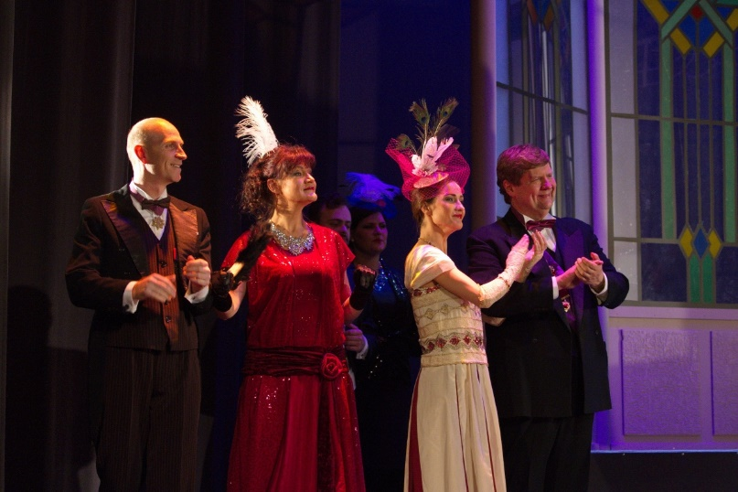
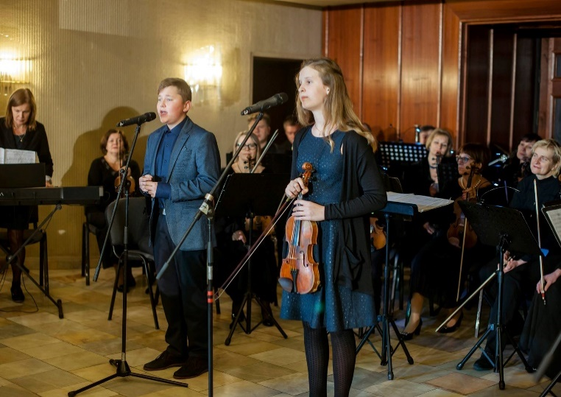
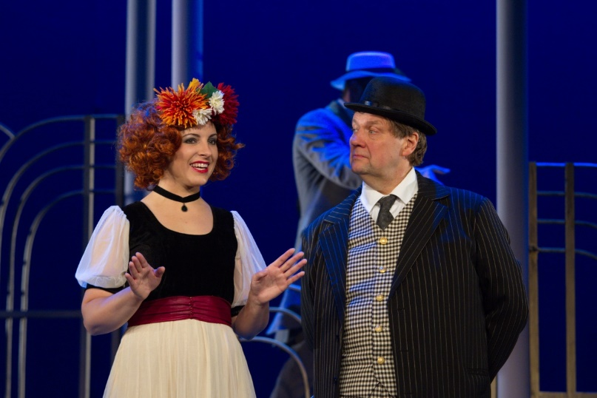
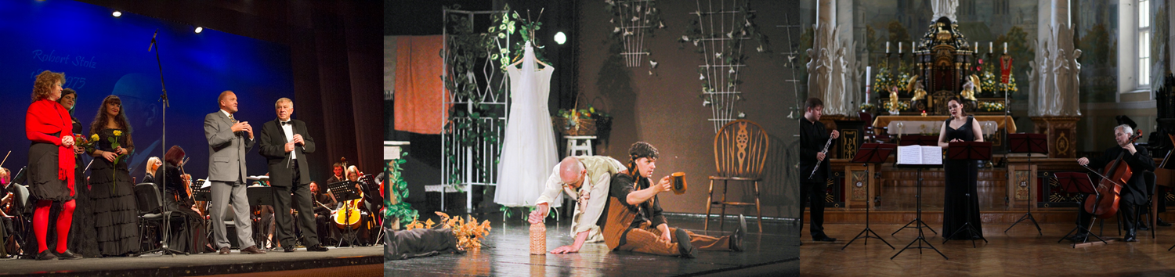
PANEVĖŽIO MUZIKINIS TEATRAS

Slide 77
Muzikinis teatras
VEIKLOS REZULTATŲ POKYTIS
2012-2016 m.

Slide 78
Muzikinis teatras
SEZONIŠKUMO ĮTAKA VEIKLAI
2016 m. I-IV ketv.

Slide 79
Muzikinis teatras
VEIKLOS REZULTATŲ POKYTIS (proc.)
2015-2016 m.

Slide 80
Muzikinis teatras
TEATRO VEIKLA PAGAL SRITIS (proc.)
2016 m.

Slide 81
Muzikinis teatras
VEIKLOS POKYTIS (proc.)
2016 m.
PAGAL RENGINIŲ SKAIČIŲ | 2015 | 2016 | Pokytis proc.
Spektakliai | 11 | 11 | 0
Koncertai | 7 | 9 | 29
Renginiai | 1 | 0 | -100
Renginiai lauke | 1 | 3 | 200
Gastroliniai koncertai | 18 | 18 | 0
Atvykstančių meno kolektyvų spektakliai, koncertai, renginiai | 22 | 27 | 23
Salės nuoma | 39 | 35 | -10
Kita veikla | 2 | 4 | 100
IŠ VISO: | 101 | 107 | 6

Slide 82
Muzikinis teatras
UŽDIRBTOS PAJAMOS PAGAL VEIKLOS SRITIS (proc.)
2016 m.

Slide 83
Muzikinis teatras
VEIKLOS POKYTIS (proc.)
2016 m.
PAGAL UŽDIRBTAS PAJAMAS | 2015 | 2016 | Pokytis proc.
Spektakliai | 21683,25 | 20146 | -7
Koncertai | 9158,3 | 8596,5 | -6
Gastroliniai koncertai | 12930,27 | 6350 | -51
Atvykstančių meno kolektyvų spektakliai, koncertai, renginiai | 6252,49 | 7401 | 18
Salės nuoma | 6301,35 | 6450 | 2
IŠ VISO: | 56325,66 | 48943,5 | -13

Slide 84
Muzikinis teatras
RENGINIŲ LANKYTOJAI PAGAL VEIKLOS SRITIS (proc.)
2016 m.

Slide 85
Muzikinis teatras
VEIKLOS POKYTIS (proc.)
2016 m.
PAGAL LANKYTOJŲ SKAIČIŲ | 2015 |  | 2016 |  | Pokytis proc.
 | su bilietais | be bilietų | su bilietais | be bilietų | su bilietais | be bilietų
Spektakliai | 2617 | 76 | 1949 | 52 | -26 | -32
Koncertai | 803 | 446 | 729 | 1182 | -9 | 165
Atvykstančių meno kolektyvų spektakliai, koncertai, renginiai | 3833 | 118 | 4121 | 494 | 8 | 319
IŠ VISO: | 7253 | 640 | 6899 | 2078 | -5 | 225

Slide 86
Muzikinis teatras
SPEKTAKLIAI
2016 m.
2015 2016
Repertuariniai spektakliai 6 6
Premjeriniai spektakliai 1 1
Parodytų teatre spektaklių skaičius 11 11
Gastrolinių spektaklių skaičius 0 0

Slide 87
Muzikinis teatras
SPEKTAKLIAI
2016 m.
Eil. Nr. | Spektaklio pavadinimas | Pajamos už spektaklius (Eur) |  |  | Lankytojai (teatre) | Spektaklių skaičius |  | Vieno spektaklio vid. lankytojų skaičius | Vieno spektaklio vid. uždirbtos pajamos
 |  | Iš viso | teatre | gastrolėse |  | teatre | gastrolėse
1. | Miuziklas „Mano puikioji ledi“ | 10154,5 | 10154,5 | 0 | 1024 | 5 | 0 | 205 | 2031
2. | Vienaveiksmė komiška opera D.Cimarosa „Kapelmeisteris“ | 329 | 329 | 0 | 63 | 1 | 0 | 63 | 329
3. | Vienaveiksmė komiška opera G.Donizetti „Rita“ | 336 | 336 | 0 | 64 | 1 | 0 | 64 | 336
4. | Operetė „Svajonių sala“ | 1034,5 | 1034,5 | 0 | 143 | 1 | 0 | 143 | 1034,5
5. | Operetė „Linksmoji našlė“ | 5902 | 5902 | 0 | 464 | 2 | 0 | 232 | 2951
6. | Operetė „Balius Savojoje“ | 2390 | 2390 | 0 | 243 | 1 | 0 | 243 | 2390
IŠ VISO: |  | 20146 | 20146 | 0 | 2001 | 11 | 0 | 250 | 1831

Slide 88
Muzikinis teatras
KONCERTINĖ VEIKLA
2016 m.
Eil. Nr. | Spektaklio pavadinimas | Pajamos už koncertus |  |  | Lankytojai (teatro žiūrovai) | Koncertų skaičius |  | Vieno koncerto vid. lankytojų skaičius | Vieno koncerto vid. uždirbtos pajamos (Eur)
 |  | Iš viso | teatre | gastrolėse |  | teatre | gastrolėse
1. | Teatro orkestras | 12121 | 8421 | 3700 | 1272 | 6 | 6 | 212 | 1010
2. | Styginių kvartetas | 586 | 186 | 400 | 39 | 1 | 8 | 39 | 65
3. | Muzikinio teatro choras | 390 | 0 | 390 | 300 | 1 | 4 | 300 | 78
IŠ VISO: |  | 13097 | 8607 | 4490 | 1611 | 8 | 18 | 201 | 504

Slide 89
Muzikinis teatras
PROJEKTINĖ VEIKLA
2016 m.

Slide 90
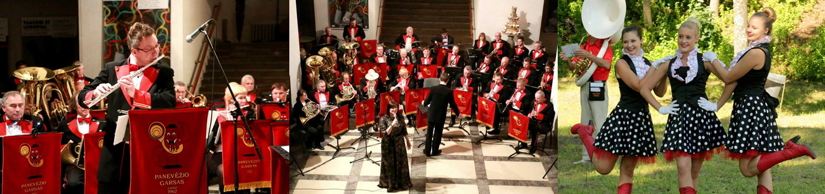
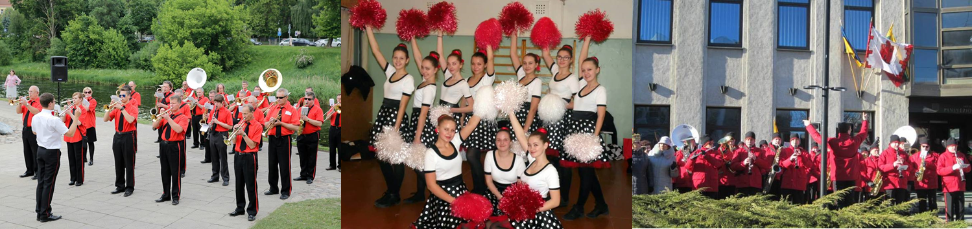
KONCERTINĖ ĮSTAIGA „PANEVĖŽIO GARSAS“

Slide 91
Koncertinė įstaiga „Panevėžio garsas“
VEIKLOS REZULTATŲ POKYTIS
2012-2016 m.

Slide 92
Koncertinė įstaiga „Panevėžio garsas“
SEZONIŠKUMO ĮTAKA VEIKLAI
2016 m. I-IV ketv.

Slide 93
Koncertinė įstaiga „Panevėžio garsas“
VEIKLOS REZULTATŲ POKYTIS (proc.)
2015-2016 m.

Slide 94
Koncertinė įstaiga „Panevėžio garsas“
KONCERTINĖ VEIKLA (proc.)
2016 m.

Slide 95
Koncertinė įstaiga „Panevėžio garsas“
VEIKLOS POKYTIS (proc.)
2016 m.
PAGAL RENGINIŲ SKAIČIŲ | 2015 | 2016 | Pokytis proc.
Koncertai | 5 | 7 | 40
Renginiai | 11 | 18 | 64
Edukacinės programos, pamokos | 7 | 7 | 0
Renginiai lauke | 13 | 21 | 62
Gastroliniai koncertai | 30 | 16 | -47
IŠ VISO: | 66 | 69 | 5

Slide 96
Koncertinė įstaiga „Panevėžio garsas“
PAJAMOS (proc.)
2016 m.

Slide 97
Koncertinė įstaiga „Panevėžio garsas“
VEIKLOS POKYTIS (proc.)
2016 m.
PAGAL UŽDIRBTAS PAJAMAS | 2015 | 2016 | Pokytis proc.
Koncertai | 2807,78 | 1573,41 | -44
Renginiai | 4322,68 | 3383 | -22
Edukacinės programos, pamokos | 1364,27 | 1225,15 | -10
Gastroliniai koncertai | 19118 | 13500 | -29
Kita veikla | 52,2 | 47,74 | -9
IŠ VISO: | 27664,93 | 19729,3 | -29

Slide 98
Koncertinė įstaiga „Panevėžio garsas“
PROJEKTINĖ VEIKLA
2016 m.

Slide 99
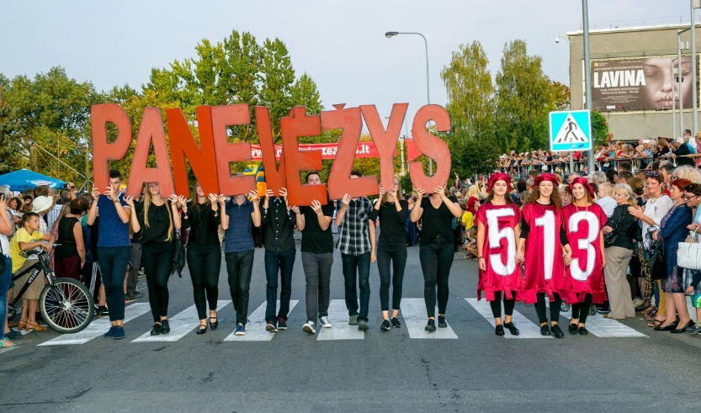
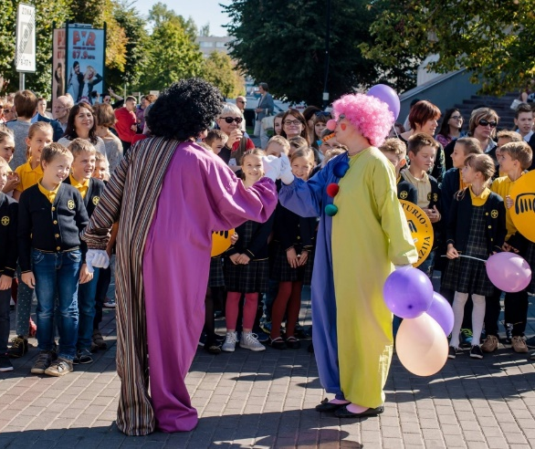






KULTŪROS CENTRAS
PANEVĖŽIO BENDRUOMENIŲ RŪMAI

Slide 100
Kultūros centras Panevėžio bendruomenių rūmai
VEIKLOS REZULTATŲ POKYTIS
2012-2016 m.

Slide 101
Kultūros centras Panevėžio bendruomenių rūmai
SEZONIŠKUMO ĮTAKA VEIKLAI
2016 m. I-IV ketv.

Slide 102
Kultūros centras Panevėžio bendruomenių rūmai
VEIKLOS REZULTATŲ POKYTIS (proc.)
2015-2016 m.

Slide 103
Kultūros centras Panevėžio bendruomenių rūmai
CENTRO VEIKLA PAGAL SRITIS (proc.)
2016 m.

Slide 104
Kultūros centras Panevėžio bendruomenių rūmai
VEIKLOS POKYTIS (proc.)
2016 m.
PAGAL RENGINIŲ SKAIČIŲ | 2015 | 2016 | Pokytis proc.
Renginiai | 98 | 95 | -3
Renginiai lauke, masiniai renginiai | 71 | 106 | 49
Atvykstančių meno kolektyvų spektakliai, koncertai renginiai | 54 | 60 | 11
Patalpų nuoma | 76 | 138 | 82
Bendruomenės užimtumas | 141 | 185 | 31
Mėgėjų meno kolektyvų veikla | 190 | 142 | -25
Kita veikla | 23 | 16 | -30
IŠ VISO: | 653 | 742 | 14

Slide 105
Kultūros centras Panevėžio bendruomenių rūmai
UŽDIRBTOS PAJAMOS PAGAL VEIKLOS SRITIS (proc.)
2016 m.

Slide 106
Kultūros centras Panevėžio bendruomenių rūmai
VEIKLOS POKYTIS (proc.)
2016 m.
PAGAL UŽDIRBTAS PAJAMAS | 2015 | 2016 | Pokytis proc.
Renginiai | 29035,2 | 32323,69 | 11
Atvykstančių meno kolektyvų spektakliai, koncertai renginiai | 33546,09 | 42152,51 | 26
Patalpų nuoma | 27890,17 | 20923,96 | -25
Bendruomenės užimtumas | 8361,85 | 7959,31 | -5
Kita veikla | 28,96 | 13141,53 | 45278
IŠ VISO: | 98862,27 | 116501 | 18

Slide 107
Kultūros centras Panevėžio bendruomenių rūmai
RENGINIŲ LANKYTOJAI PAGAL VEIKLOS SRITIS (proc.)
2016 m.

Slide 108
Kultūros centras Panevėžio bendruomenių rūmai
VEIKLOS POKYTIS (proc.)
2016 m.
PAGAL LANKYTOJŲ SKAIČIŲ | 2015 | 2016 | Pokytis proc.
Renginiai | 15547 | 21254 | 37
Atvykstančių meno kolektyvų spektakliai, koncertai renginiai | 20331 | 26605 | 31
Bendruomenės užimtumas | 872 | 1149 | 32
Mėgėjų meno kolektyvų veikla | 5012 | 3603 | -28
IŠ VISO: | 41762 | 52611 | 26

Slide 109
Kultūros centras Panevėžio bendruomenių rūmai
RENGINIŲ LANKYTOJŲ (SU BIBLIETAIS IR BE BILIETŲ) POKYTIS (proc.)
2016 m.

Slide 110
Kultūros centras Panevėžio bendruomenių rūmai
VEIKLA PAGAL SALES (proc.)
2016 m.

Slide 111
Kultūros centras Panevėžio bendruomenių rūmai
MASINIAI LAUKO RENGINIAI
2016 m.
Suorganizuotų renginių skaičius 106
Iš jų didžiausi:
    „Laisvės pavasaris“
    Renginių ciklas „Susitikime penktadienį“
    Panevėžio 513 gimtadienis
    „Vasarvidžio šventė“
    Užgavėnės

Slide 112
Kultūros centras Panevėžio bendruomenių rūmai
BENDRUOMENĖS UŽIMTUMAS
2016 m.
Mėgėjišką veiklą vykdė kryptingo laisvalaikio užimtumo grupės:
mėgėjų meno kolektyvai 19
iš jų: vaikų ir jaunimo (iki 19 m.) 5
suaugusiųjų 14
studijos, klubai 4
iš jų: vaikų ir jaunimo (iki 19 m.) 2
suaugusiųjų 2
Mėgėjų meno kolektyvų ir studijų dalyviai 410
Pravesti užsiėmimai 1764
Užsiėmimų lankytojai 24948

Slide 113
Kultūros centras Panevėžio bendruomenių rūmai
PROJEKTINĖ VEIKLA
2016 m.

Slide 114





KINO CENTRAS „GARSAS“

Slide 115
Kino centras „Garsas“
VEIKLOS REZULTATŲ POKYTIS
2012-2016 m.

Slide 116
Kino centras „Garsas“
SEZONIŠKUMO ĮTAKA VEIKLAI
2016 m. I-IV ketv.

Slide 117
Kino centras „Garsas“
LANKYTOJŲ SKAIČIAUS (SU BILIETAIS IR BE BILIETŲ) POKYTIS (proc.)
2012-2016 m.

Slide 118
Kino centras „Garsas“
VEIKLOS REZULTATŲ POKYTIS (proc.)
2015-2016 m.

Slide 119
Kino centras „Garsas“
CENTRO VEIKLA PAGAL SRITIS (proc.)
2016 m.

Slide 120
Kino centras „Garsas“
VEIKLOS POKYTIS (proc.)
2016 m.
PAGAL RENGINIŲ SKAIČIŲ | 2015 | 2016 | Pokytis proc.
Kinas | 2181 | 2333 | 7
Kinas (ne kino centro patalpose) | 33 | 32 | -3
Renginiai | 5 | 34 | 580
Patalpų nuoma kultūrinei veiklai | 11 | 15 | 36
Salės nuoma | 21 | 21 | 0
Kita veikla | 2 | 0 | -100
IŠ VISO: | 2253 | 2435 | 8

Slide 121
Kino centras „Garsas“
PAJAMOS PAGAL VEIKLOS SRITIS (proc.)
2016 m.

Slide 122
Kino centras „Garsas“
VEIKLOS POKYTIS (proc.)
2016 m.
PAGAL PAJAMAS | 2015 | 2016 | Pokytis proc.
Kinas | 74918,92 | 97109,65 | 30
Kinas (ne kino centro patalpose) | 479,87 | 676,2 | 41
Renginiai | 851 | 928 | 9
Patalpų nuoma kultūrinei veiklai | 3085,57 | 8169 | 165
Salės nuoma | 3052,61 | 1655 | -46
Kita veikla | 7516,79 | 8551,71 | 14
IŠ VISO: | 89904,76 | 117089,56 | 30

Slide 123
Kino centras „Garsas“
LANKYTOJAI PAGAL VEIKLOS SRITIS (proc.)
2016 m.

Slide 124
Kino centras „Garsas“
VEIKLOS POKYTIS (proc.)
2016 m.
PAGAL LANKYTOJŲ SKAIČIŲ | 2015 | 2016 | Pokytis proc.
Kinas | 32282 | 38671 | 20
Kinas (ne kino centro patalpose) | 4691 | 4743 | 1
Renginiai | 420 | 1525 | 263
Patalpų nuoma kultūrinei veiklai | 2594 | 4226 | 63
IŠ VISO: | 39987 | 49165 | 23

Slide 125
Kino centras „Garsas“
EDUKACINĖ VEIKLA
2016 m.
    Parengtų edukacinių programų skaičius 3
    „Kino pamoka“
    „Kino kūrimo dirbtuvės“
    Atvira jaunimo erdvė „Laisvalaikio LAB`as“
    Pravestų edukacinių programų skaičius 99
    Edukacinių programų dalyvių skaičius 5202

Slide 126
Kino centras „Garsas“
PROJEKTINĖ VEIKLA
2016 m.

Slide 127

AČIŪ UŽ DĖMESĮ ☺

